Slide 1

CHÀO MỪNG CÔ VÀ CÁC BẠN ĐẾN VỚI BÀI THUYẾT TRÌNH CỦA NHÓM 5

Slide 2

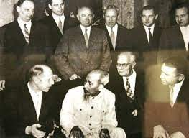
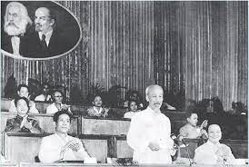
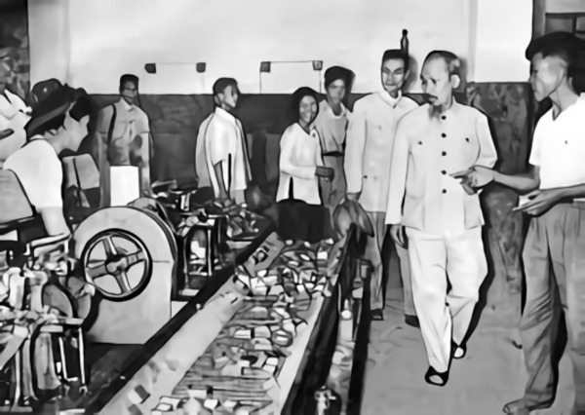
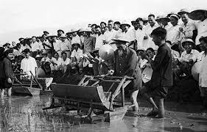
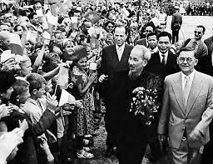
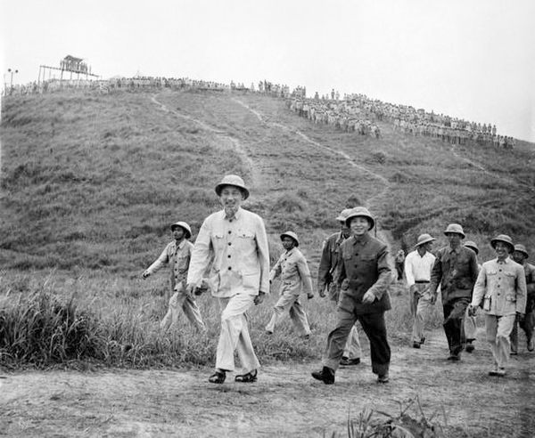
II
TƯ TƯỞNG HỒ CHÍ MINH VỀ ĐOÀN KẾT QUỐC TẾ

Slide 3


1
Sự cần thiết phải đoàn kết quốc tế
Nội dung
Lực lượng đoàn kết quốc tế và hình thức tổ chức
2
3
Nguyên tắc đoàn kết quốc tế

Slide 4
1. Sự cần thiết phải đoàn kết quốc tế

Slide 5

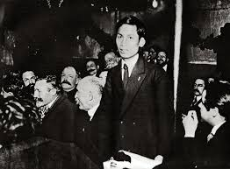
Thực hiện đoàn kết quốc tế để
Tập hợp lực lượng bên ngoài, tranh thủ sự đồng tình ủng hộ, giúp đỡ của bạn bè quốc tế
Kết hợp sức mạnh dân tộc với sức mạnh thời đại, tạo thành sức mạnh tổng hợp đảm bảo cho thắng lợi của cách mạng

Slide 6
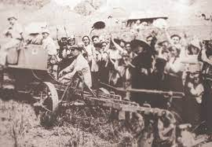
Sức mạnh tổng hợp gồm
Sức mạnh dân tộc
Sức mạnh thời đại

Slide 7
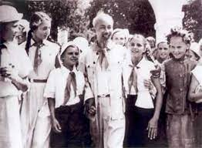
Đối tượng đoàn kết
Các dân tộc cùng chung số phận thuộc địa
Đoàn kết với nước Nga xô viết, với Liên Xô và mở rộng ra tất cả các nước xã hội chủ nghĩa
Đoàn kết với phong trào tiến bộ trên thế giới vì hòa bình, độc lập dân tộc, dân chủ và tiến bộ

Slide 8
➠Vai trò của đoàn kết quốc tế với Cách mạng Việt Nam được Hồ Chí Minh khẳng định

Slide 9
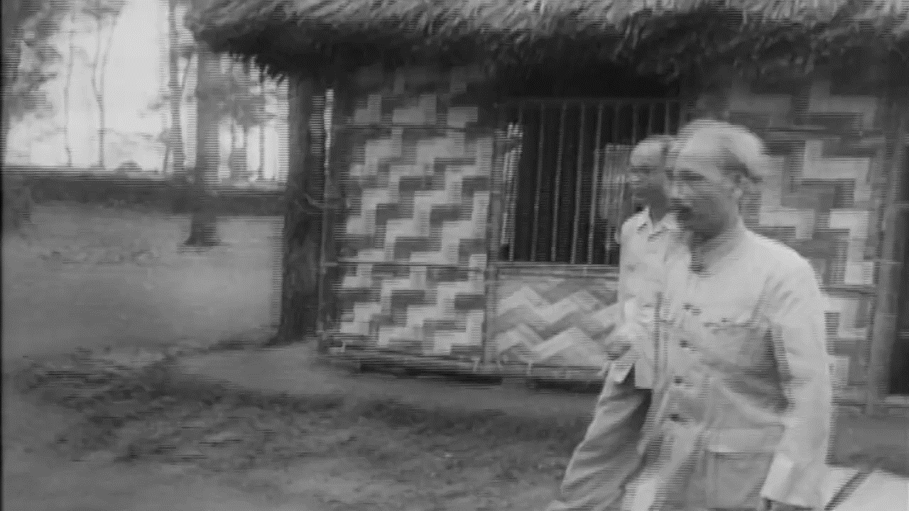

Slide 10
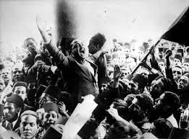
Hồ Chí Minh đã phá vỡ thế đơn độc của cách mạng Việt Nam
Phát huy sức mạnh của chủ nghĩa yêu nước với tinh thần dân tộc
Kiên trì đấu tranh để củng cố và tăng cường đoàn kết giữa các lực lượng cách mạng thế giới

Slide 11
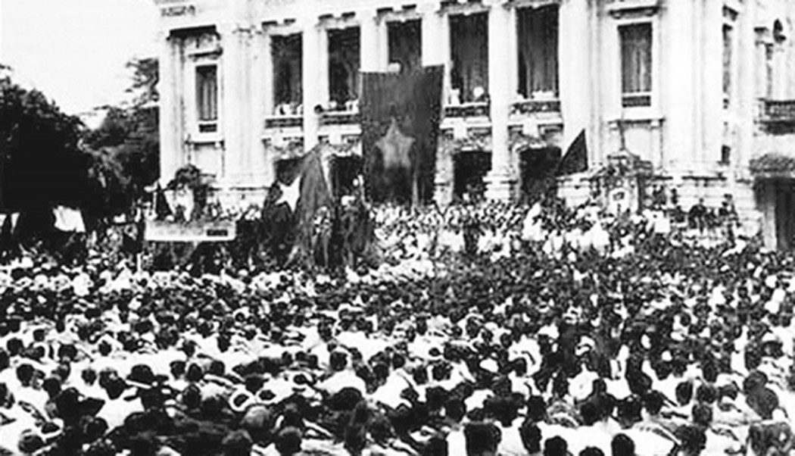
Thực hiện đoàn kết quốc tế, nhằm góp phần cùng nhân dân thế giới thực hiện thắng lợi các mục tiêu cách mạng của thời đại
Hồ Chí Minh đã phá vỡ thế đơn độc của cách mạng Việt Nam, gắn cách mạng Việt Nam với cách mạng thế giới
Bác cho rằng, Đảng phải lấy toàn bộ thực tiễn của mình để chứng minh

Slide 12
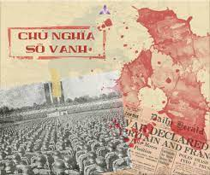
Muốn tăng cường đoàn kết quốc tế trong cuộc đấu tranh chung các đảng Cộng sản cần chống lại
Chủ nghĩa cơ hội
Chủ nghĩa vị kỷ
Chủ nghĩa Sô-vanh

Slide 13
➠Thắng lợi của cách mạng Việt Nam của hơn tám mươi năm qua là thắng lợi của tư tưởng độc lập dân tộc gắn liền với chủ nghĩa xã hội

Slide 14
2. Lực lượng đoàn kết quốc tế và hình thức tổ chức

Slide 15
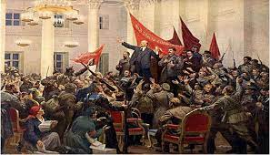
Với phong trào cộng sản và công nhân thế giới

Slide 16
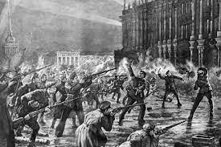
Với phong trào đấu tranh giải phóng dân tộc

Slide 17
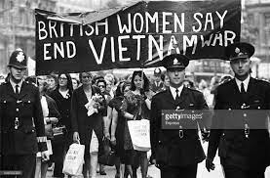
Với các lực lượng tiến bộ, những người yêu chuộng hòa bình, dân chủ, tự do và công lý

Slide 18
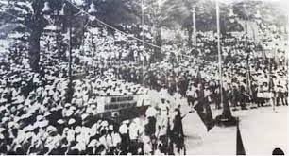
Hình thức tổ chức
Khơi dậy sức mạnh và quyền tự quyết của mỗi dân tộc
Phối hợp và giúp đỡ lẫn nhau cùng chiến đấu thắng lợi
Củng cố các mối quan hệ đoàn kết hữu nghị với các nước
Tranh thủ sự đồng tình của các nước XHCN bạn bè quốc tế tạo thế dựa cho CMVN.

Slide 19
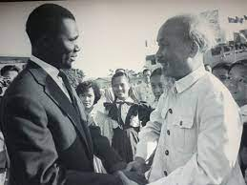
3. Nguyên tắc đoàn kết quốc tế

Slide 20
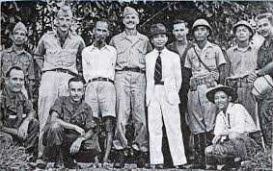
Với phong trào cộng sản và công nhân quốc tế
Hồ Chí Minh giương cao ngọn cờ độc lập dân tộc gắn liền với CNXH, thực hiện ĐK thống nhất trên nền tảng của Chủ nghĩa Mac-Lenin và CNQT VS có lý có tình

Slide 21
Đối với các dân tộc trên thế giới chủ tịch Hồ Chí Minh giương cao ngọn cờ tự do và quyền bình đẳng giữa các dân tộc
➠Là người khởi xướng và là hiện thân của những khát vọng của các dân tộc trong việc khẳng định bản sắc dân tộc mình

Slide 22
Đối với các lực lượng tiến bộ trên thế giới, Hồ Chí Minh giương cao ngọn cờ hòa bình, chống chiến tranh xâm lược
➠Làm rung động trái tim của nhân dân tiến bộ và lực lượng yêu chuộng hòa bình trên thế giới

Slide 23
Đoàn kết trên cơ sở độc lập tự chủ tự lực
➠Quan điểm đó của Người trở thành chủ trương của đường lối kháng chiến chống Pháp

Slide 24
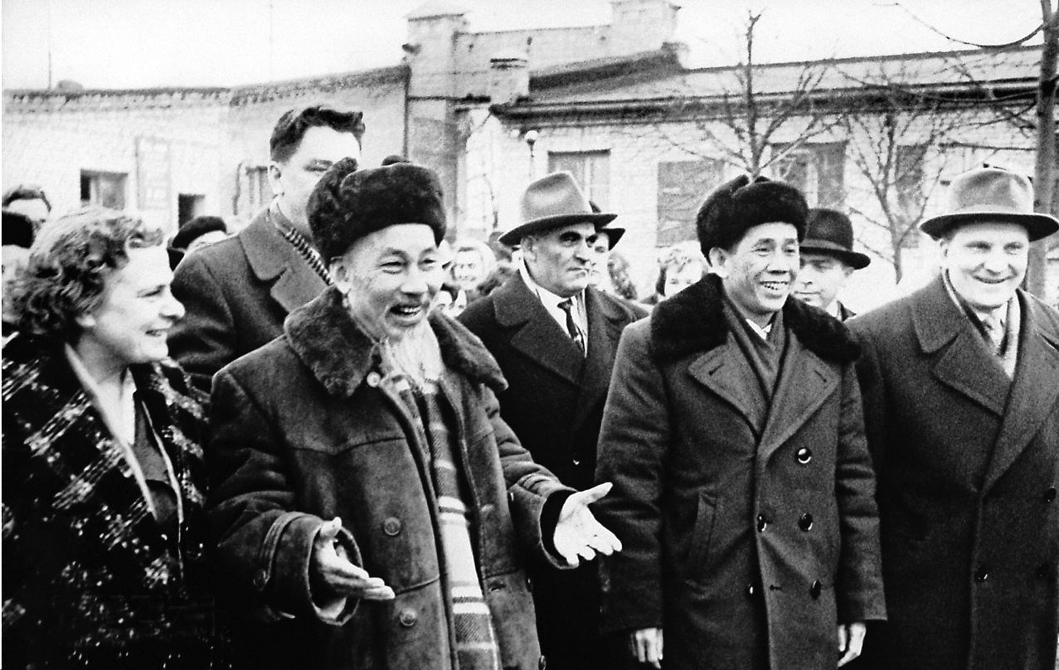
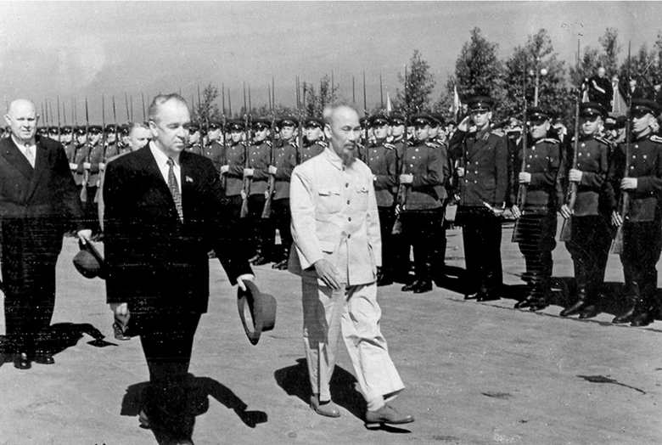
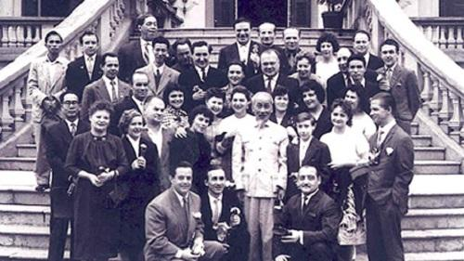
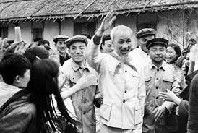
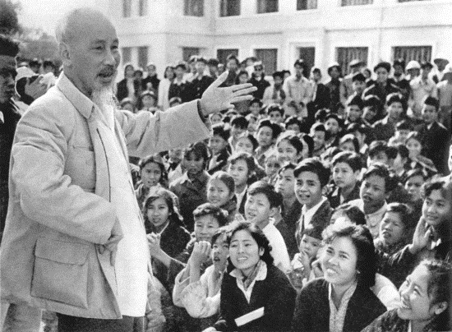
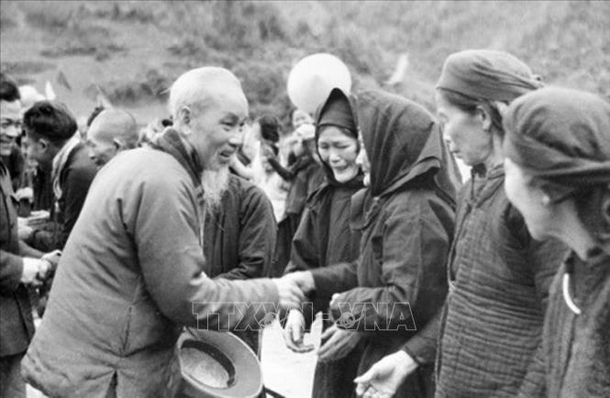
III
VẬN DỤNG TƯ TƯỞNG HỒ CHÍ MINH VỀ ĐẠI ĐOÀN KẾT TOÀN DÂN TỘC VÀ ĐOÀN KẾT QUỐC TẾ TRONG GIAI ĐOẠN HIỆN NAY.

Slide 25
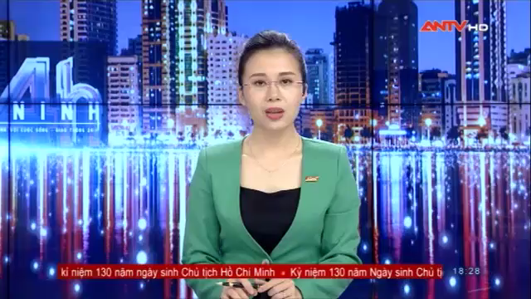

Slide 26
Quán triệt tư tưởng Hồ Chí Minh về đại đoàn kết toàn dân tộc và đoàn kết quốc tế trong hoạch định chủ trương, đường lối của Đảng.
1
Nội dung
Xây dựng khối đại đoàn kết toàn dân tộc trên nền tảng liên minh công – nông – trí dưới sự lãnh đạo của Đảng
2
3
Đại đoàn kết toàn dân tộc phải kết hợp với đoàn kết quốc tế.

Slide 27

01
Quán triệt tư tưởng Hồ Chí Minh về đại đoàn kết toàn dân tộc và đoàn kết quốc tế trong hoạch định chủ trương, đường lối của Đảng.

Slide 28
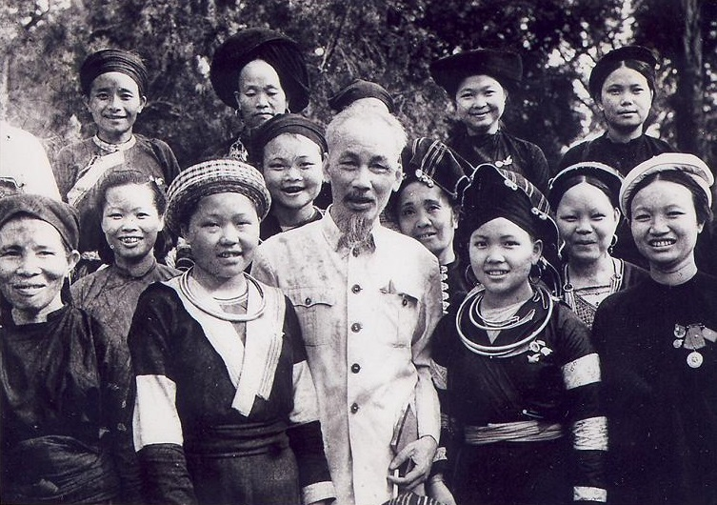
Về đại đoàn kết toàn dân tộc, Đảng Cộng sản Việt Nam nhận thức tầm quan trọng của vấn đề đại đoàn kết toàn dân tộc qua các văn bản:
Nghị quyết 07/NQ-TW
Đại hội Đảng lần thứ VIII (1996), IX (2001), X (2006), XI (2011)
Đại hội Đảng lần thứ XII (2016)
Đại hội Đảng lần thứ XIII (2021)

Slide 29
Về đoàn kết quốc tế, Đảng ta vận dụng sáng tạo tư tưởng đoàn kết quốc tế của chủ tịch HCM trong việc hoạch định chủ trương, đường lối:
Đại hội VII: Tuyên bố “muốn là bạn”
Đại hội VII: “Sẵn sàng là bạn”
Đại hội IX: “Là bạn và đối tác tin cậy”
Đại hội XII: “Quan hệ đối ngoại, hội nhập quốc tế ngày càng sâu rộng, có hiệu quả. Vị thế, uy tín quốc tế của nước ta tiếp tục được nâng cao”

Slide 30
02
Xây dựng khối đại đoàn kết toàn dân tộc trên nền tảng liên minh công – nông – trí dưới sự lãnh đạo của Đảng

Slide 31
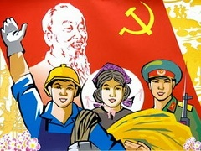
Tư tưởng đại đoàn kết toàn dân tộc → trở thành quan điểm xuyên suốt đường lối chiến lược của Đảng Cộng sản Việt Nam
Theo Người, đoàn kết làm nên sức mạnh và là cội nguồn của mọi thành công: “Đoàn kết là một lực lượng vô địch của chúng ta để khắc phục khó khăn, giành lấy thắng lợi”; “Đoàn kết, đoàn kết, đại đoàn kết; Thành công, thành công, đại thành công”

Slide 32
Mặt trận dân tộc thống nhất càng rộng rãi → sức mạnh của khối liên minh công – nông – trí càng tăng.
Sự lãnh đạo của Đảng càng vững chắc, khối liên minh giai cấp, tầng lớp càng được củng cố → Mặt trận dân tộc thống nhất càng được mở rộng, sức mạnh khối đại đoàn kết dân tộc càng được nhân lên gấp bội.

Slide 33
“Mặt trận Tổ quốc Việt Nam và các đoàn thể nhân dân có đổi mới cả về nội dung và phương thức hoạt động; phát huy ngày càng tốt hơn vai trò tập hợp, xây dựng khối đại đoàn kết toàn dân tộc; cùng Đảng, Nhà nước chăm lo, bảo vệ quyền và lợi ích hợp pháp, chính đáng của nhân dân; tham gia xây dựng Đảng, quản lý nhà nước, quản lý xã hội; thường xuyên tổ chức các cuộc vận động, phong trào thi đua yêu nước, góp phần tích cực vào những thành tựu chung của đất nước”.

Slide 34
Để tăng cường sức mạnh khối đại đoàn kết toàn dân tộc cần tập trung các vấn đề:
Đẩy mạnh tuyên truyền để các cấp, ngành, lực lượng nhận thức về sự cần thiết phải tăng cường khối đại đoàn kết toàn dân tộc.
Tăng cường sự lãnh đạo của Đảng, quản lý nhà nước và thể chế hóa đường lối chính sách của Đảng về đại đoàn kết toàn dân tộc.
Giải quyết tốt quan hệ lợi ích giữa các giai cấp; kết hợp lợi ích cá nhân, lợi ích tập thể và lợi ích toàn xã hội.
Tăng cường mối quan hệ giữa nhân dân với Đảng, Nhà nước.
Kiên quyết đấu tranh với quan điểm sai trái, thù địch, phá hoại, chia rẽ.

Slide 35
03
Đại đoàn kết toàn dân tộc phải kết hợp với đoàn kết quốc tế.

Slide 36


Trong bối cảnh quốc tế hiện nay, phải tiếp tục phát triển tư tưởng Hồ Chí Minh để tăng cường sức mạnh nội lực.
Coi cách mạng Việt Nam là một bộ phận của cách mạng thế giới.
Ủng hội đoàn kết, ủng hộ các phong trào cách mạng, các xu hướng và trào lưu tiến bộ của thời đại.

Slide 37
Các chủ trương nhằm nâng cao hiệu quả hợp tác quốc tế, chủ động hội nhập kinh tế:
Nêu cao nguyên tắc độc lập, tự chủ, tự cường
Phát huy mạnh mẽ sức mạnh dân tộc, sức mạnh của khối đại doàn kết dân tộc
Tranh thủ sự đồng tình ủng hộ rộng rãi của các lực lượng bên ngoài.

Slide 38
Để nâng cao hiệu quả kết hợp sức mạnh dân tốc và sức mạnh thời đại:
Xác định rõ mục tiêu của đoàn kết là để thực hiện mục tiêu dân giàu, nước mạnh, dân chủ, công bằng, văn minh.
Mở cửa, hội nhập quốc tế, tham gia những vấn đề toàn cầu.
Nêu cao tinh thần độc lập, tự chủ, tự cường, kết hợp sức mạnh dân tốc với sức mạnh thời đại.
Xây dựng Đảng trong sạch, vững mạnh; đổi mới và chỉnh đốn Đảng, nâng cao năng lực lãnh đạo và sức chiến đấu của Đảng.

Slide 39
1. Có mấy nội dung chính trong tư tưởng HCM về đoàn kết quốc tế?
A. 1
B. 2
C. 3
D. 4

Slide 40
2. Ý nào sau đây đúng khi nói về đoàn kết quốc tế?
A. Tranh thủ sự đồng tình ủng hộ của bạn bè quốc tế
B. Đoàn kết quốc tế để tập hợp lực lượng bên ngoài
C. Kết hợp sức mạnh thời đại với sức mạnh dân tộc
D. Tất cả các ý trên

Slide 41
➠Thực hiện đoàn kết quốc tế để tập trung lực lượng bên ngoài , tranh thủ sự đồng tình ủng hộ , giúp đỡ của bạn bè quốc tế , kết hợp sức mạnh dân tộc với sức mạnh thời đại , tạo thành sức mạnh tong hợp đảm bảo cho thắng lợi cách mạng

Slide 42
3.Theo HCM, chúng ta cần đoàn kết quốc tế với những đối tượng quốc tế nào?
A. Phong trào cộng sản và công nhân thế giới
B. Phong trào đấu tranh giải phóng dân tộc
C. Lực lượng tiến bộ yêu chuộng hòa binh, dân chủ, tự do và công lý
D. Cả 3 đối tượng trên

Slide 43
➠ Các lực lượng đoàn kết quốc tế tập trung chủ yếu vào 3 lực lượng : phong trào Cộng sản và công nhân quốc tế, phong trào đấu tranh giải phóng dân tộc và phong trào hòa bình , dân chủ trên thế giới

Slide 44
4. Mục đích quan trọng nhất thực hiên đoàn kết quốc tế là :
A. Vì thắng lợi cách mạng mỗi nước
B. Vì sự nghiệp chung của nhân loại trong cuộc đấu tranh chống đế quốc
C.Vì muốn hàn gắn quan hệ giữa các nước
D.Tất cà các ý trên

Slide 45
➠ Chủ tịch Hồ Chí Minh chỉ ra rằng thực hiện đoàn kết quốc tế không phải chỉ vì thắng lợi cảu cách mạng mỗi nước mà quan trọng hơn cả là vì sự nghiệp chung của nhân loại tiến bộ trong cuộc đấu tranh chống chủ nghĩa đế quốc và các thế lực phản động quốc tế

Slide 46
5. Hoàn thành câu sau “ Tinh thần yêu nước chân chính khác hẳn với tinh thần “vị quốc “ của bọn đế quóc phản động , nó là một bộ phận của tinh thần ……” :
A. Quốc tế
B. Dân tộc
C. Yêu nước
D.Tất cà các ý trên

Slide 47
➠ Trong báo cáo chính trị tại Đại hội II

Slide 48
6. Mục đích của đoàn kết quốc tế là:
A. Tăng cường sự đồng tình ủng hộ, giúp đỡ của các lực lượng quốc tế, nhằm tăng thêm sức mạnh nội lực để thực hiện thắng lợi nhiệm vụ cách mạng.
B. Cùng hợp tác và phát triển quân sự giúp Việt Nam khẳng định vị thế quốc tế, tránh sự dòm ngó của các nước muốn mở rộng lãnh thổ.
C. Dựa vào các nước hợp tác để phát triển mọi mặt đường lối cách mạng của nước nhà.
D.Tất cà các ý trên

Slide 49
7. Chủ trương của Hồ Chí Minh về đoàn kết quốc tế là:
A. Cùng nhau giải quyết tất cả vấn đề.
B. Lấy ý kiến của các cường quốc mạnh để xây dựng đất nước mình.
C. Đem sức ta mà giải phóng cho ta.
D. Chia nhau để tới kết quả nhanh nhất.

Slide 50
8. Đâu không phải lực lượng đoàn kết chủ yếu trong tư tưởng Hồ Chí Minh?
A. Phong trào cộng sản và công nhân thế giới.
B. Phong trào học sinh, sinh viên yêu nước.
C. Phong trào giải phóng dân tộc.
D. Phong trào hòa bình và dân chủ thế giới.

Slide 51
9. Theo tư tưởng Hồ Chí Minh, đâu là yếu tố thể hiện tính tất yếu của sự lãnh đạo Đảng cộng sản đối với Mặt trận Tổ quốc?
A. Thể hiện ở vai trò, năng lực lãnh đạo của Đảng.
B. Thể hiện ở bản chất giai cấp của Đảng.
C. Thể hiện ở số lượng đảng viên.
D. Thể hiện nhiệm vụ lãnh đạo của Đảng.

Slide 52


